Slide 1
1강.
1강.
국어 국문학
국어 국문학
XEMI
블랙스튜디오 템플릿

Slide 2
학습목표 및 내용
학습 목표
이곳에 학습 목표를 적어 주십시오.
이곳에 학습 목표를 적어 주십시오.
학습 내용
이곳에 학습 내용을 적어 주십시오.
이곳에 학습 내용을 적어 주십시오.

Slide 3
국어 국문학
1. 내용
국어 국문학
“
”
國語國文學
(나라,국 / 말씀,어 / 나라,국 / 글월,문 / 배울,학)
국어학과 국문학을 아울러 이르는 말
조선의 국어 · 국문학은 훈민정음의 창제를 계기로 크게 발전하였다. 한국은 오랜 역사적 전통을 지녔으나 조선 초까지 우리의 고유한 문자를 갖지 못하고 한자(漢字)를 써오다가 훈민정음의 창제로 비로소 독립적인 문자생활을 할 수 있게 되었다. 국문학은 조선 후기에 특히 발달하였는데, 한글 소설의 보급은 국문학의 새로운 장을 마련하였다. 허균(許筠)은 최초로 한글소설을 지었다. – 본문 중간 판서 진행 시 줄 간격은 1.5가 적절합니다.
출처 : [네이버 지식백과]

Slide 4
국어 국문학
1. 내용 – 인물 설명 내용 대체적용 가능
조선의 국어 · 국문학은 훈민정음의 창제를 계기로 크게 발전하였다. 한국은 오랜 역사적 전통을 지녔으나 조선 초까지 우리의 고유한 문자를 갖지 못하고 한자(漢字)를 써오다가 훈민정음의 창제로 비로소 독립적인 문자생활을 할 수 있게 되었다.
국어 국문학
출처 : [네이버 지식백과]

Slide 5
국어 국문학
1. 내용
백성을 가르치는 바른 소리,
훈민정음
訓民正音
출처 : [네이버 지식백과]

Slide 6
국어 국문학
2. 소스 적용 내용
국어
문학
이곳에 원하는 텍스트를 입력하세요
이곳에 원하는 텍스트를 입력하세요
국문
이곳에 원하는 텍스트를 입력하세요

Slide 7
국어 국문학
2. 소스 적용 내용
1
국어학과 국문학을 아울러 이르는 말
2
국어학과 국문학을 아울러 이르는 말
3
국어학과 국문학을 아울러 이르는 말
4
국어학과 국문학을 아울러 이르는 말
5
국어학과 국문학을 아울러 이르는 말

Slide 8
국어 국문학
2. 소스 적용 내용
문학
이곳에 텍스트
이곳에 텍스트
이곳에 텍스트
국어
국문
이곳에 텍스트
이곳에 텍스트
이곳에 텍스트
이곳에 텍스트
이곳에 텍스트
이곳에 텍스트
텍스트
도형의 이미지 변경 시 도형 서식 속 그림 또는 질감 채우기로 수정
가능합니다
소스 이미지 대신 판서부분으로 사용 가능합니다.
이곳에 텍스트를 입력해주세요

Slide 9
학습정리
학습 정리
이곳에 학습 정리를 적어 주십시오.
이곳에 학습 정리를 적어 주십시오.
이곳에 학습 정리를 적어 주십시오.
이곳에 학습 정리를 적어 주십시오.
이곳에 학습 정리를 적어 주십시오.
이곳에 학습 정리를 적어 주십시오.

Slide 10
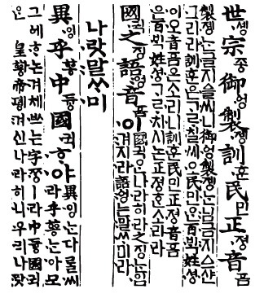
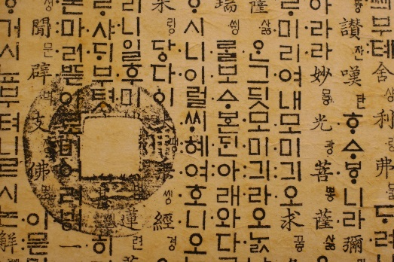
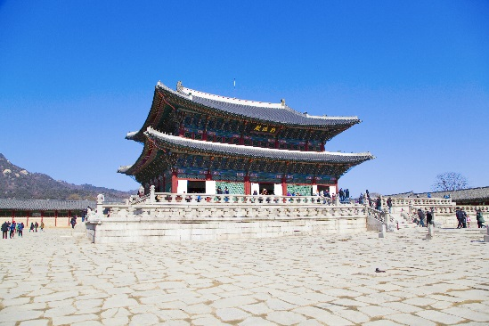
사용 소스

Slide 11
감사합니다.
본 PPT 템플릿은 ㈜ 재미의 소유이며 타 용도로 사용하실 수 없습니다.
ⓒ Copyright 2016 XEMI all right reserved.

